Slide 1
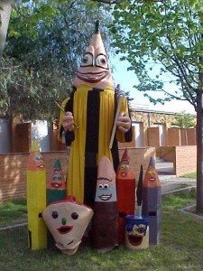

REUNIÓ D’INICI DE CURS P5
Curs 2022-2023

Slide 2
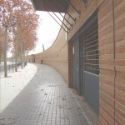
EQUIP DIRECTIU
DIRECTOR: Sergi Luque
CAP D’ESTUDIS: Jordana Garcia
SECRETÀRIA: Carme Jarque

Slide 3
PERSONAL D’ADMINISTRACIÓ I SERVEIS
ADMINISTRATIVA: Nuri Calverons
VETLLADORA: Maria Verde
CONSERGE: David Martínez
TIS (Tècnica d’Integració Social): Èrica Busto
TEI (Tècnica d’Educació Infantil): Sílvia Capdevila
EEE (Educadora d’Educació Especial): Marta Pedro

Slide 4

EQUIP DE MESTRES D’EDUCACIÓ INFANTIL
TUTORA P3 A: Hermi Moreno
TUTORA P3 B: Maria Vilajuana
TUTORA P4 A: Eli Vázquez
TUTORA P4 B: Mireia Gilarte
TUTORA P5 A: Patricia Coma
TUTORA P5 B: Ona Jiménez
MÚSICA: Glenn Monzod
ANGLÈS: Raquel Verjano
PSICOMOTRICITAT: Jordi
ED. ESPECIAL: Ana de la Rosa
REFORÇ: Sílvia Capdevila, Maria Verde, Núria Pujó.
Coordinadora: Núria Pujó

Slide 5
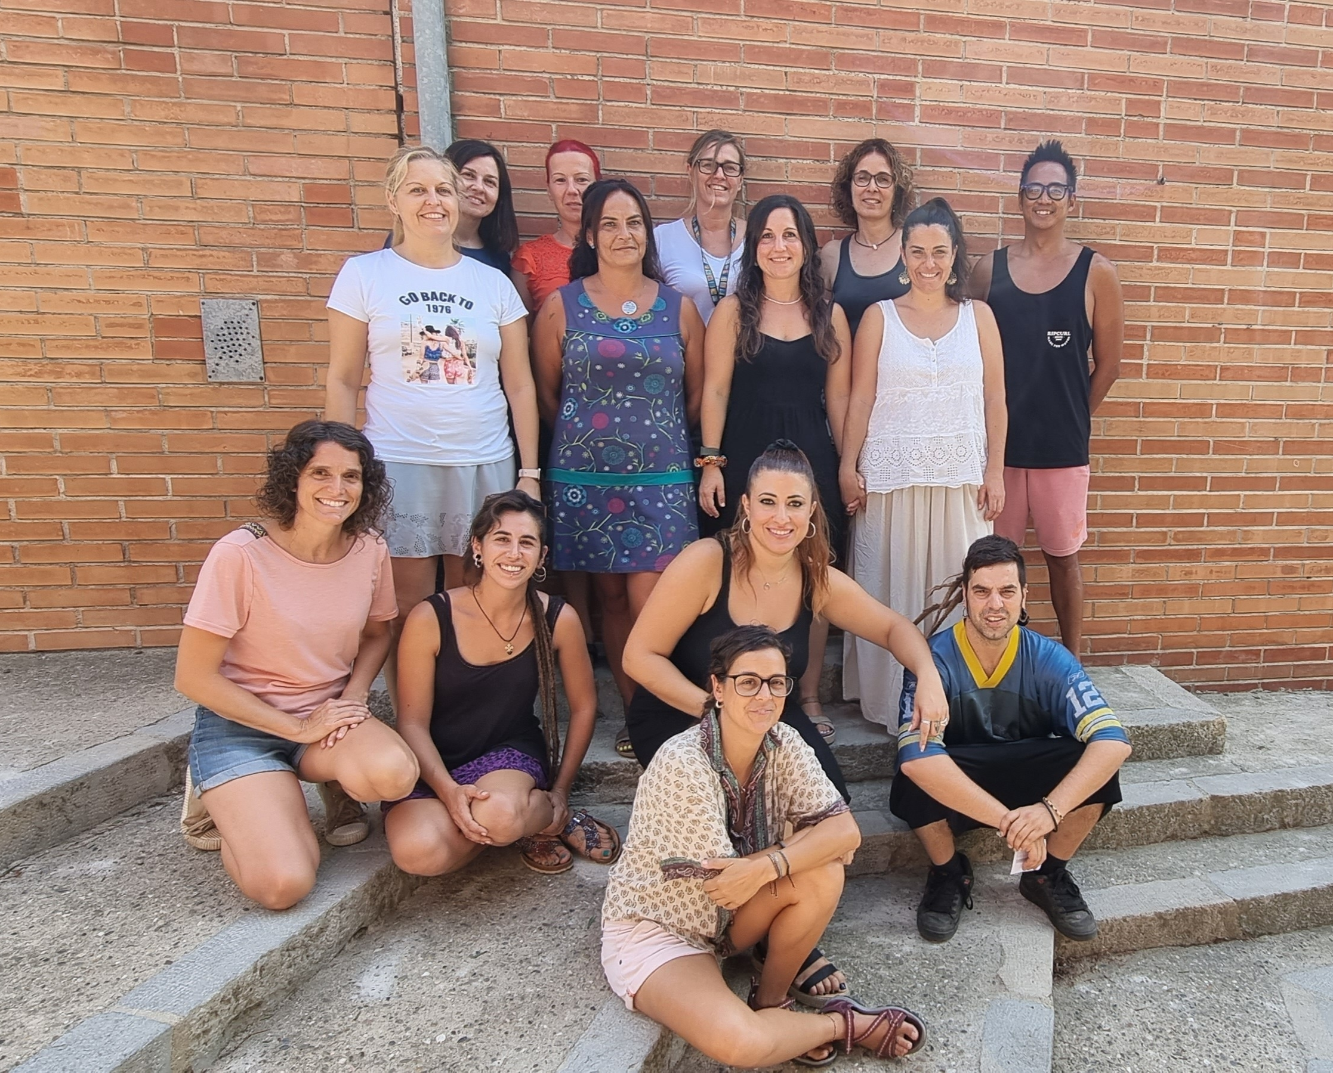
Mireia
Hermi
Ana
Xavi
Sílvia
Jordi
Maria
Hermi
Sílvia
Mireia
Glenn
Patricia
Maria
Raquel
Eli
Eli
Ona
Núria
Patricia
Marta
Jordi
Ona
Ana R.
Èrica
Glenn

Slide 6
ENTRADES, SORTIDES I RECORREGUT
ENTRADA: La família acomiada al nen/nena a la porta d’ Infantil. Tots sols entren a la seva aula on la mestra fa la rebuda.
SORTIDA: La família entra per la porta d’Infantil i es dirigeix a la porta de la terrasseta de l’aula corresponent per recollir a l‘infant.
Es recomana que, pel bon funcionament, les entrades i les sortides es realitzin el més àgil i ordenadament possible.
Horari de setembre: de 08’55h a 12’55h.
Horari del curs: de 08’55h a 12’25h i de 14’55h a 16’25h.

Slide 7
ASSISTÈNCIA
És important l'assistència a l’escola. En cas d’absència cal portar justificant o justificar-ho a la tutora.
Cal arribar puntualment a l’escola per tal de no trencar les rutines diàries del grup.
Es portarà un registre d’absències i retards.

Slide 8

COM ENS COMUNIQUEM
2 informes (gener i juny).
2 entrevistes al llarg del curs. Les pot sol·licitar la mestra o la família.
El nostre correu per comunicacions:
Patricia, P5A: pcoma4@camidelcros.cat
Ona, P5B: ojimene5@camidelcros.cat
Les entrevistes són:
            P5A: divendres de 9h a 10h.
            P5B: divendres de 10h a 11h.

Slide 9
ALTRES VIES DE COMUNICACIÓ
Circulars de l’escola a través de TPV.
Cartellera de l’aula.
Nodes de l’escola:
    http://agora.xtec.cat/esc-camidelcros
Xarxes socials:
Facebook: Escola Camí del Cros
Twitter: @CamidelCros
Instagram: @camidelcros
Classroom

Slide 10
AFA
Telèfon de l’AFA
616882779
És important que el tingueu gravat a la vostra agenda per tal de poder rebre informació.

Slide 11
ANIVERSARIS I JOGUINES
Aniversaris: no es pot portar menjar que no sigui comprat.
No es poden donar targetes d’invitació d’aniversaris dins de la classe.
A l’escola NO es poden portar joguines, cromos, vambes de rodes, vambes amb llums, motxilles amb rodes...

Slide 12
HIGIENE I SALUT
Cal venir net a l’escola.
No venir a l’escola quan tingui: febre, vòmits, mal de cap o de coll, malestar general, dificultats respiratòries, diarrea, erupcions contagioses, polls i llémenes.
Administració de medicaments amb recepta mèdica i autorització signada.
Autorització administració paracetamol (signatura digital).
La cobertura mèdica dels alumnes és la mateixa que la de les famílies.
Si hi ha algun canvi en les al·lèrgies cal informar a la mestra.
Portar una caixa de mocadors de paper, un paquet de tovalloletes i dos rotllos de paper de cuina.
Cal portar cada dia a dins la motxilla una cantimplora d’aigua amb el nom.
Esmorzars a dins d’una carmanyola (marcada amb el nom):
  Dilluns i dimecres entrepà.
  Dimarts i dijous fruita.
  Divendres lliure.

Slide 13
ASPECTES A TENIR EN COMPTE
  Recomanem portar roba i calçat còmode per venir a l’escola.
  La roba, les motxilles i les carmanyoles han d’anar marcades amb el nom i curs.
  La motxilla, la carmanyola i l’ampolla l’han de poder obrir i tancar sols.
  Els abrics, jaquetes, jerseis i bates han de tenir betes per poder-ho penjar.

Slide 14
BIBLIOTECA
Aquest curs intentarem reprendre el servei de biblioteca escolar.
Us recordem que teniu disponibles tots els serveis de la Biblioteca Pompeu Fabra.

Slide 15
COMUNITAT D’APRENENTATGE (Actuacions educatives d’èxit)
GRUPS INTERACTIUS MATEMÀTIQUES I LLENGUA: Quatre grups i quatre activitats diferents amb un mínim de dos mestres a l’aula.
P5 A
Grup Interactiu de llengua: DIJOUS de 9’00h a 10’30 h.
Grup Interactiu de matemàtiques : DIMECRES de 15’00h a 16’15h.
P5B
Grup Interactiu de llengua: DIMECRES de 9’00h a 10’30h.
Grup Interactiu de matemàtiques: DIMARTS 15’00h a 16’15h.
VOLUNTARIAT: Borsa de voluntaris per grups interactius. Penjarem un calendari a les portes de l’aula i us podreu anar apuntant.
TERTÚLIES LITERÀRIES DIALÒGIQUES: Lectura de clàssics universals.
MODEL DIALÒGIC DE PREVENCIÓ I RESOLUCIÓ DE CONFLICTES: Norma d’escola i el Club dels Valents.
COMISSIONS MIXTES: Es tornaran a activar aquest curs, ja us anirem informant.

Slide 16

QUÈ FEM?
A Educació infantil treballem de manera globalitzada, però tenim en compte 3 àrees:
Descoberta d’un mateix i dels altres
Descoberta de l’entorn
Comunicació i llenguatges

Slide 17
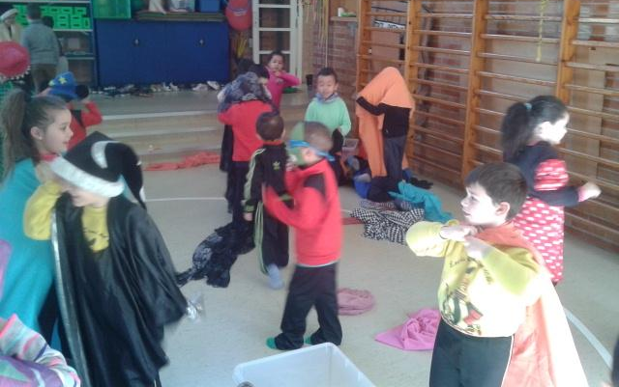
PSICOMOTRICITAT
COM HO FEM?

Slide 18
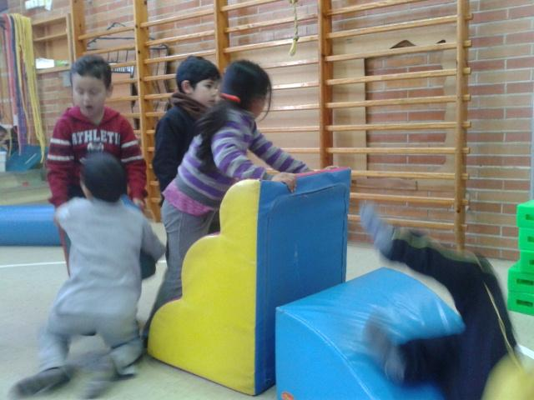
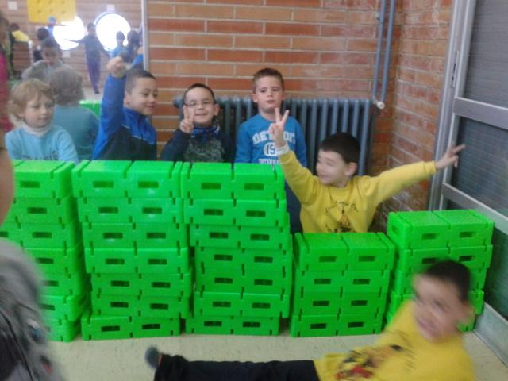

Slide 19
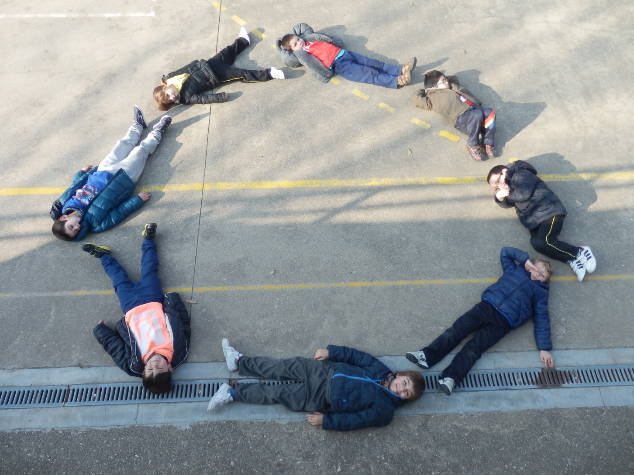

Slide 20
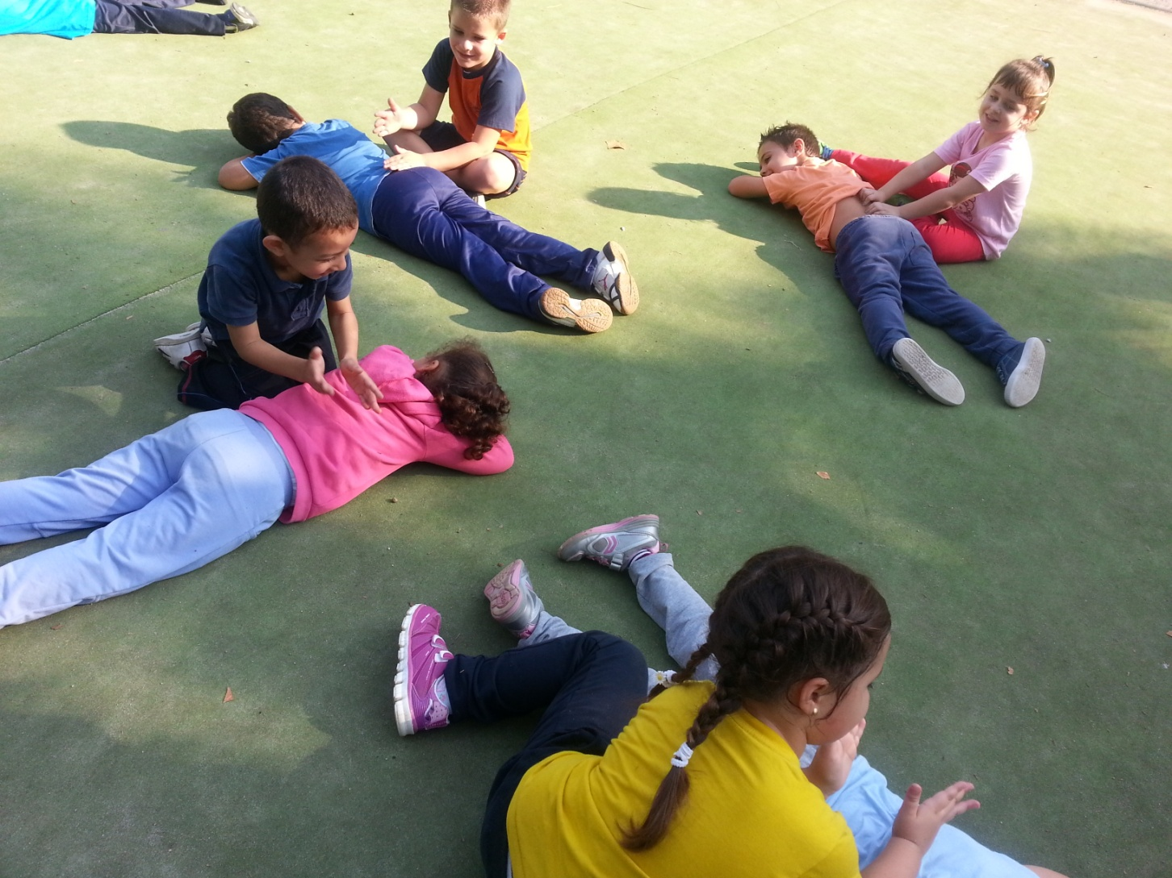

Slide 21
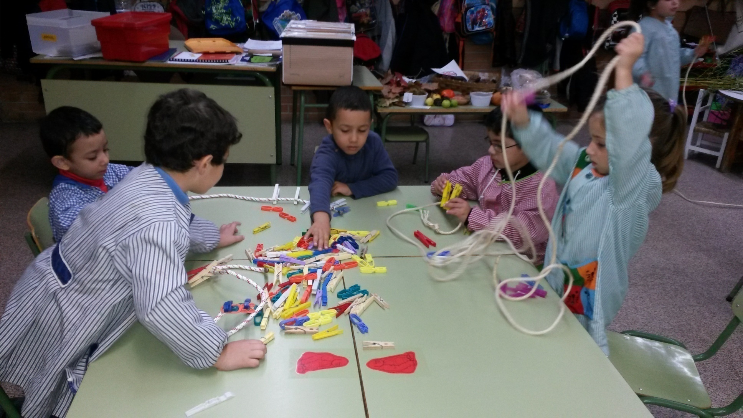
CIÈNCIES

Slide 22
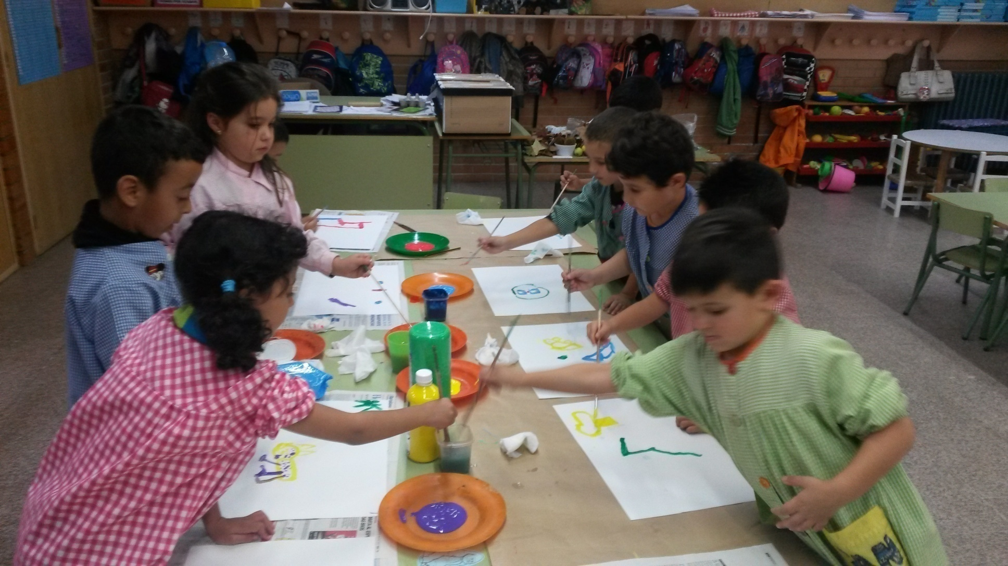
PLÀSTICA

Slide 23
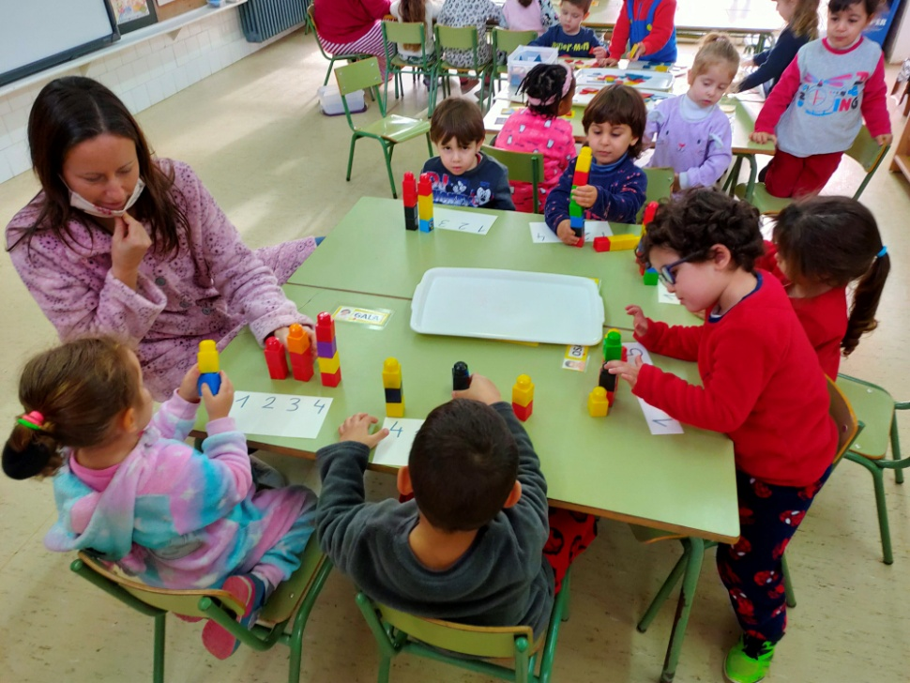
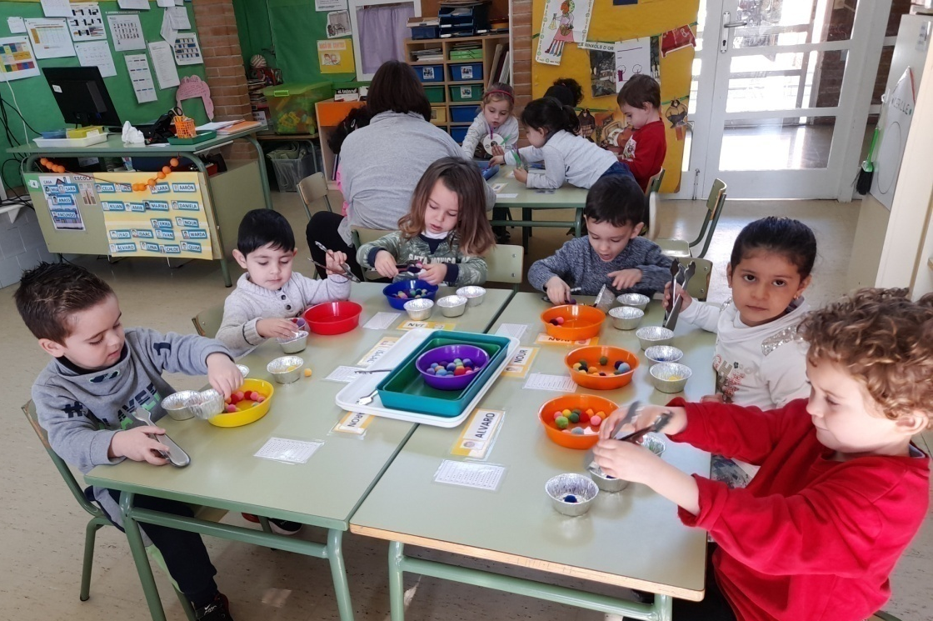
GRUPS INTERACTIUS

Slide 24
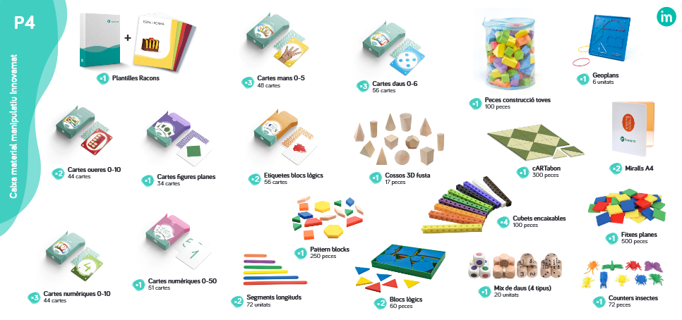
INNOVAMAT
Aquest curs seguirem treballant les matemàtiques de manera manipulativa, vivencial i tenint en compte tots els blocs de l’àrea. Farem servir el material del projecte Innovamat:
Material dels alumnes:
  Carpeta
  Trencaclosques
  Revista per explicar el projecte a les famílies
  Fulls de registre
  Làmines narratives amb els adhesius
  Llicència per a la plataforma digital
Material d’aula:

Slide 25
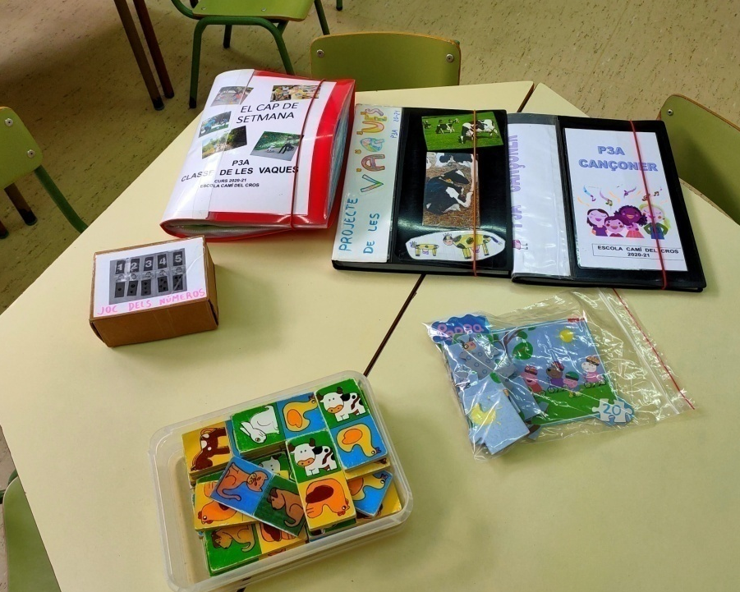
ALTRES RECURSOS
Classroom
Recursos viatgers

Slide 26
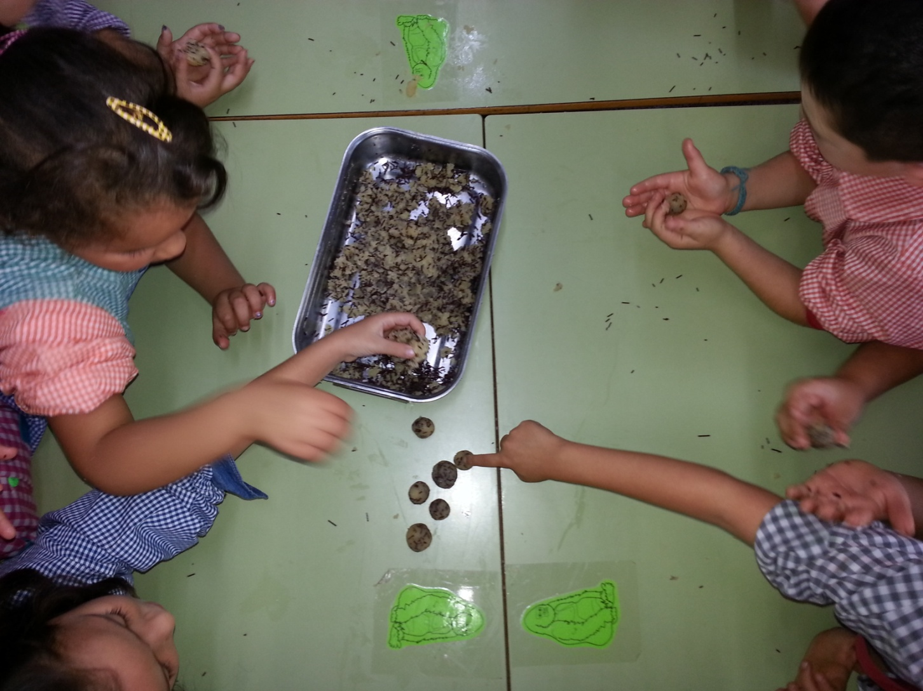
PANELLETS
FESTES I TRADICIONS

Slide 27
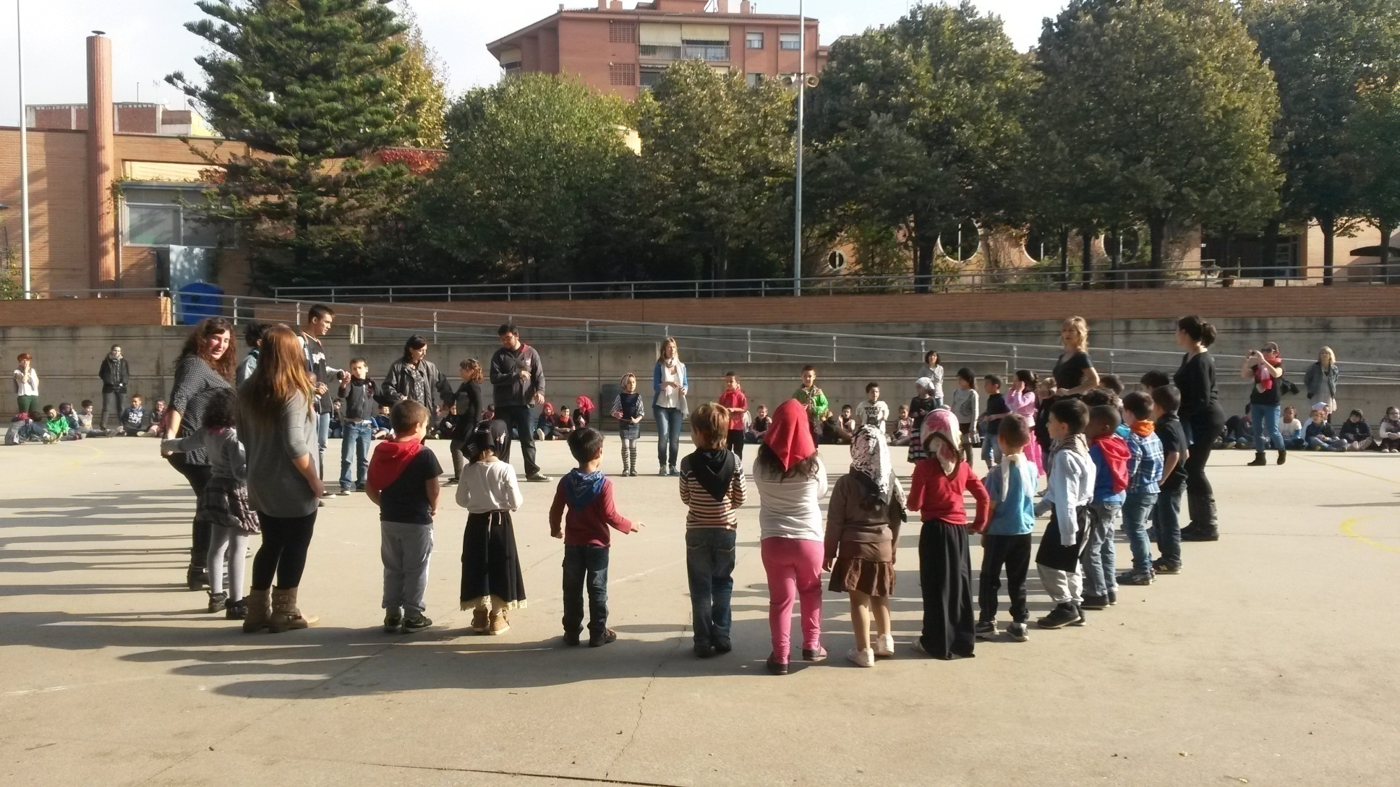
CASTANYADA

Slide 28
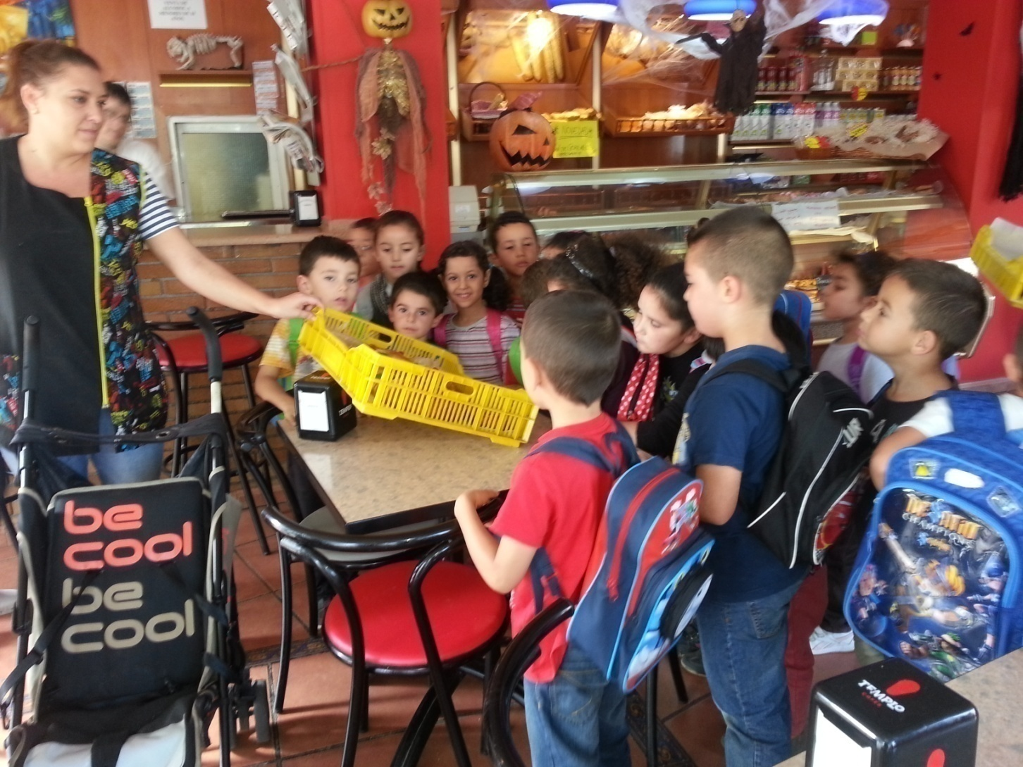
ANEM A COMPRAR EL SABRE

Slide 29
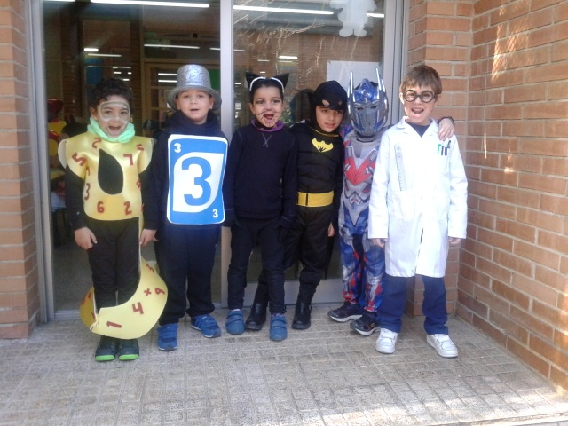
CARNAVAL

Slide 30
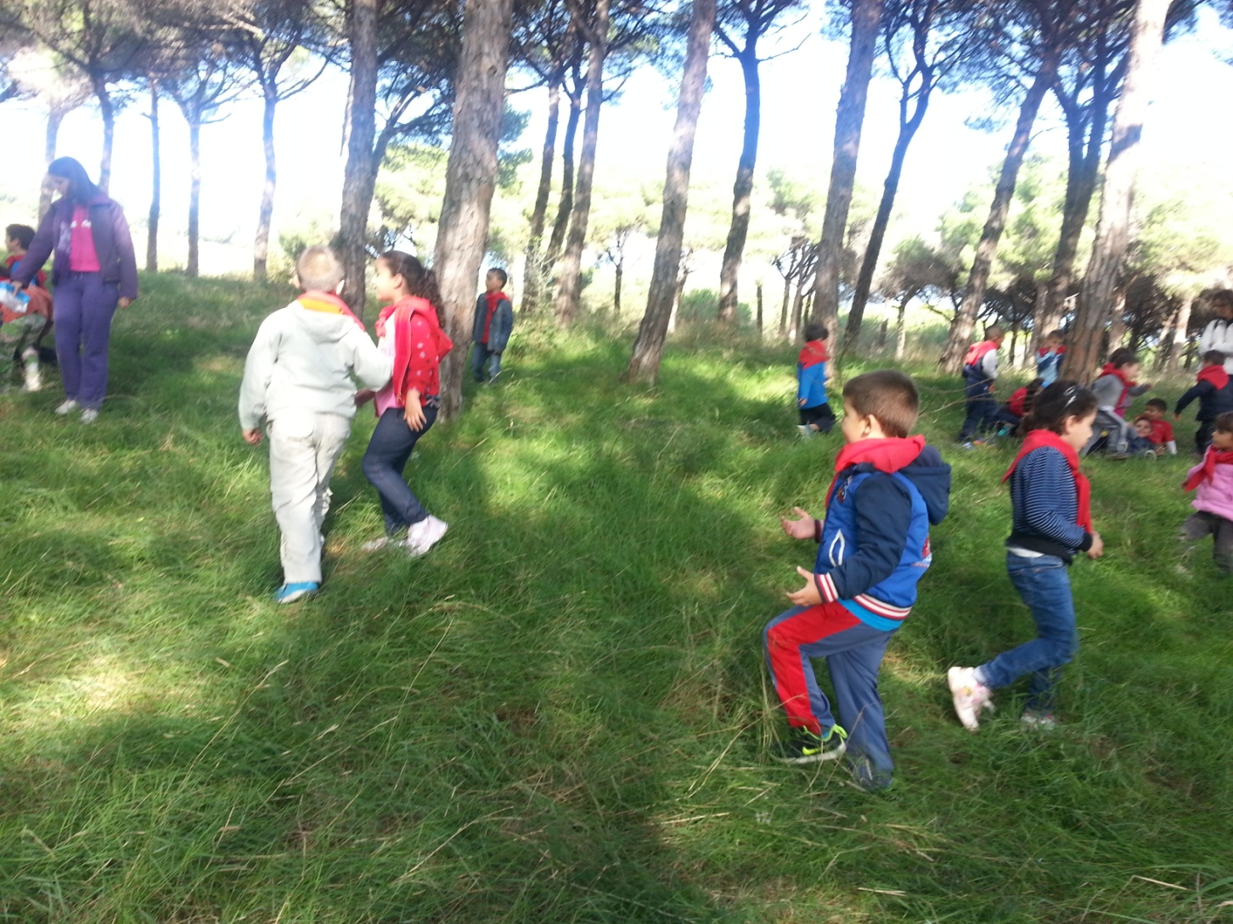
BOSC DE CAN GARÍ

Slide 31
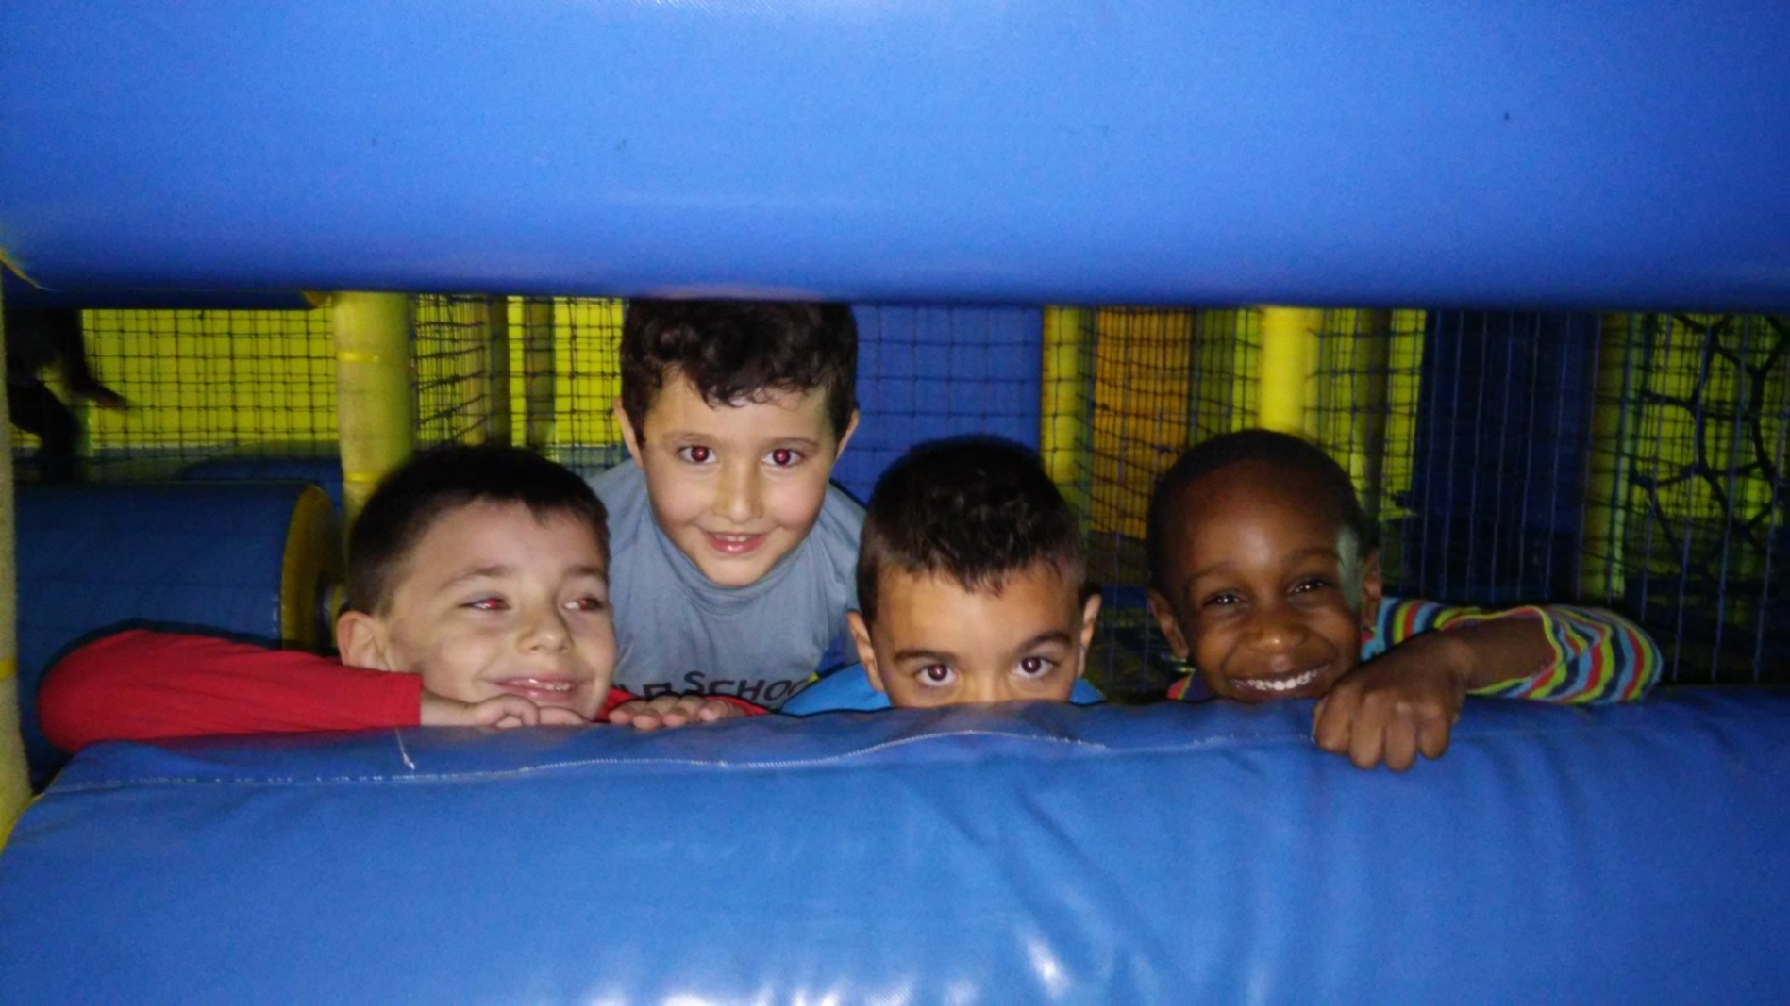
ILURO PARK

Slide 32
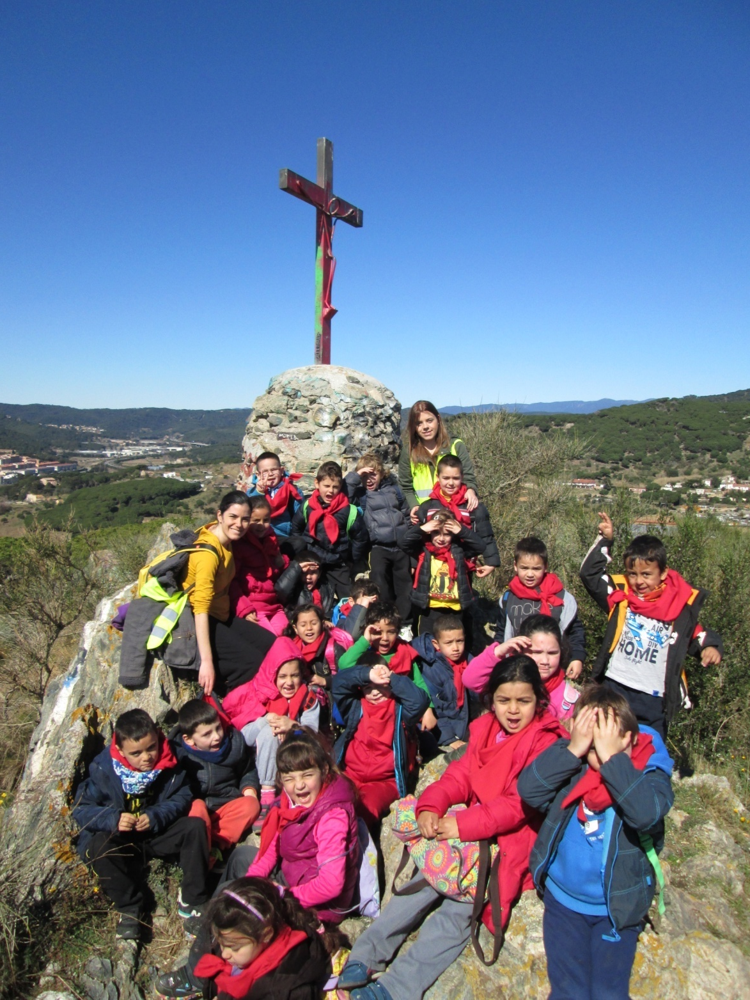
TURÓ DE CERDANYOLA

Slide 33
SORTIDES
El pagament es farà a través del TPV (recomanem fer-ho per l’aplicació).
El pagament es farà sortida per sortida.
El TPV es tancarà 2 dies abans de cada sortida.
Un cop tancat no s’admetrà cap pagament.
És important que tingueu signada l’autorització de sortides.
Les sortides amb un * són de mig dia.
2 dels 3 teatres estaran subvencionats per l’escola.
PRIMER TRIMESTRE
*Bosc de Can Garí
*Mercat de Cerdanyola
*Teatre: “Pintamúsica” 9-11-22
*Santa Cecília 25-11-22
*Paradetes de Santa Llúcia
SEGON TRIMESTRE
* Teatre “La rateta Martina i el Ratolí Serafí” 18-1-23
* Dijous llarder (subvencionada AMPA) 16-2-23
* Teatre “Terra” 16-3-23
Turó de Cerdanyola
* Iluro Park 31-3-23
TERCER TRIMESTRE
Fundació Mona 18-4-23
Residència d’avis (a concretar)
Colònies 4 i 5-5-23
* La platja 21-6-23

Slide 34
PRECS I PREGUNTES
GRÀCIES PER LA VOSTRA ATENCIÓ
BENVINGUTS I BON CURS 2022 - 2023

